Slide 1


Азат Турганбек
Категорийный менеджер
Ноябрь, 2022г.

Slide 2


ЗНАКОМЬТЕСЬ, «VS Trade»!
«VS Trade» (Ви Эс Трэйд) — современная дистрибьютерская компания, отвечающая по всем своим обязательствам. Поддерживая и развивая друг друга, через инновации и эффективность, мы во всем стремимся к лидерству и гордимся своим делом!
Основанная в 2003 году, «VS Trade» сегодня — это команда из более чем 50 профессионалов с более 25 млрд. тенге ежегодного оборота.

Slide 3



Портфель компании «VS Trade»

Slide 4

«VS Trade» СЕГОДНЯ
ПАРТНЕРСТВО и СОТРУДНИЧЕСТВО
более 20 иностранных производителей
ДИЛЕРСКАЯ СЕТЬ
более 600 компаний по Казахстану
СЕРВИСНАЯ СЕТЬ
в 17 крупнейших городах Казахстана

Slide 5
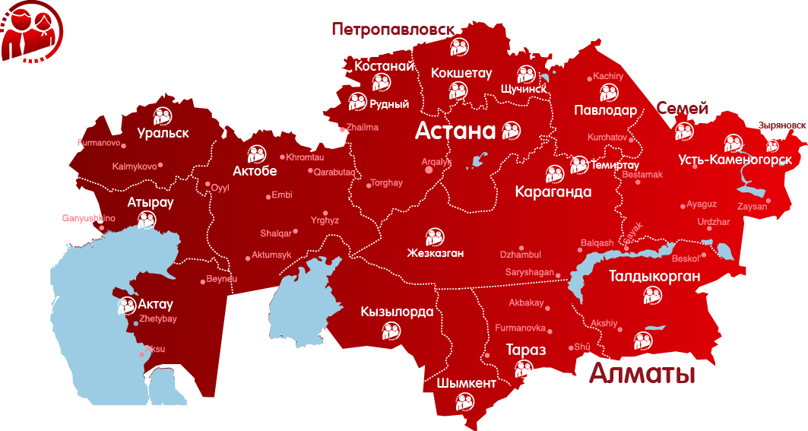
Дилерская сеть

Slide 6
ЗНАКОМЬТЕСЬ, «VS Trade»!
Ivan Goncharov
Director of distribution department
igoncharov@vstrade.kz
Anna Sadvokasova
Head of Sales Dep. ASadvokasova@vstrade.kz
Timur Abildayev
Head of Comm. Dep. TAbildayev@vstrade.kz
Natalya Tsibizova
Elena Poznyakova
Azat Turganbek
Yevgeniya Nazaryants
Anna Poznyakova
Vera Kalinichenko (assistant of Head of Sales)
Alan Alimzhanov (Finance analytic)
Assan Abayev
Rustam Niyazov
Andrey Hohlachev
Elvina Gorbik
Aigul Bekeneva
Igor Lyashenko
Vitaliy Sharapov
Yulia Fedorovich

Slide 7

ПРОИЗВОДСТВЕННО-СКЛАДСКОЙ КОМПЛЕКС
10 300
м² – общая площадь, которая соответствует мировым стандартам качества и функциональности
1 400
м² – производственный модуль
3 900
м² – складские модули, в том числе автоматизированный ячеистый склад площадью 2343 м²

Slide 8
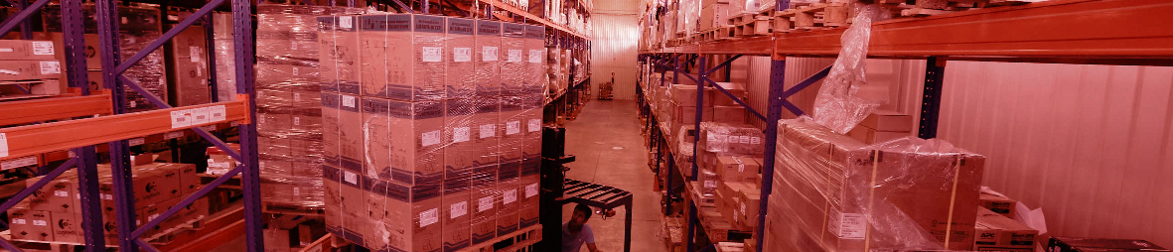

АВТОМАТИЗИРОВАННЫЙ ЯЧЕИСТЫЙ СКЛАД
Общая территория хранения – 1624 ячейки, это почти 3931 м³.
Ежегодно перерабатывается до 1 500 000 кг, или 18 000 м³.
Преимущества системы адресного хранения продукции
увеличение скорости обработки товара в 5-7 раз;
минимизация воздействия человеческого фактора;
оптимизация процесса проведения инвентаризации;
повышение эффективности хранения.

Slide 9

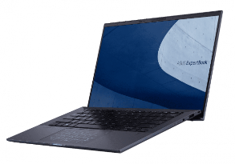

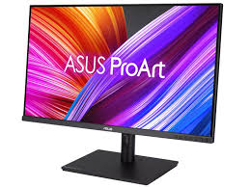
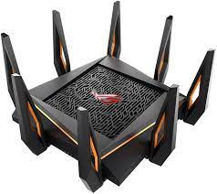
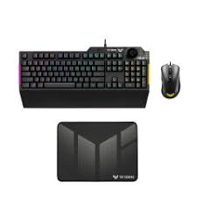
ПАРТНЕРСТВО
Ноутбуки серии ExpertBook
Компоненты
Мониторы
Сетевое оборудование
Периферия (мыши, клавиатуры, гарнитуры)

Slide 10
ПАРТНЕРСТВО
Историческое партнерство
Сотрудничество на протяжении 10 лет
Поэтапное расширение ассортимента доступных товаров
Авторизованный сервисный центр
Рост бизнеса год к году не менее 15%
Ожидаемый рост по итогам 2022 года не менее 40%

Slide 11
ПАРТНЕРСТВО
Цели VS Trade – ASUS
Увеличить оборот в 2 раза;
Продолжение практики расширения представленных продуктов;
Повышение качества клиентского опыта;
Фокусная работа на корпоративном рынке;

Slide 12
СПАСИБО!
Azat Turganbek
PLM PC & Displays
mob.: +7 707 593 39 56

